Slide 1
Творческий проект «Дольмены»
Подготовили:
Ученики 5 «А» класса
Протасов Вячеслав
Бульбас Марк
Петровский Дмитрий
Учитель Британ И.В.
2013-2014 г.

Slide 2
Цель работы:
Изучить легенды о происхождении дольменов.
Найти перевод слова «дольмен»
Изучить строение дольменов
Изучить типы дольменов
Изготовить макет дольмена

Slide 3
а
Легенда о происхождении дольменов
У адыгов есть легенда О таинственных дольменах. Тот, кто хочет слушать, слушай. Вот о чём в легенде сказ. На Кавказе жило племя Маленьких и умных испов. Они жили на вершине Горы Нексис среди трав. Поклонялись испы Солнцу, Богу жизни и здоровья. И была у них богиня, Судьботворная Луна. Испы ездили на зайцах, Путая травой им лапы. Разводили скот. И стадо Их паслось на склонах гор. Они знали все ремёсла: И работали с металлом, И вязали шерсть искусно, И умели шить из кож... А любили испы небо, А ещё свою свободу,
А ещё ту даль без края, Что с горы была видна.
И всё было бы прекрасно, Если бы могли построить Себе домики из камня, Чтоб от ветра в них спастись. Сделать это не по силам Было маленьким и слабым, Хотя ловким, хотя смелым Испам, жившим среди трав. Надо вам сказать, что часто В этом месте ветры дули, Два свирепых злющих ветра – Ветер с моря и норд-ост. И с безлесой горы Нексис Сильный и разбойный ветер И траву, и испов - гномов Смерчем в бездну с собой нёс.

Slide 4
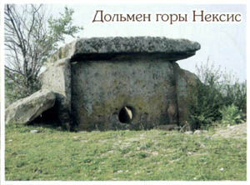
Легенда о происхождении дольменов
Рядом с испами, в долине, Жило племя великанов, Очень сильных, очень добрых И с отзывчивой душой. Видя ту беду соседей, Им помочь они решили – Выстроить дома-защиту. С ветром так вступили в бой: На гору большую Нексис Великаны затащили Снизу каменные плиты И построили дома. И с тех пор пираты-ветры Не могли похитить испов, Не могли они разрушить Их дольмены за века!
Мирно травы зеленеют, Даль лазурью голубеет, Карлики, малютки-испы, В счастии теперь живут. А соседи-великаны, Их защитники, иныжи, К испам в гости часто ходят: Их владенья стерегут. Вдруг случилось в мире что-то – И погибло племя испов, И погибли все иныжи, А дольмены вот стоят. В двух домах, где жили испы, Духи их вождей мудрейших До сих пор живут: Нам тайны Объяснить хотят. В честь богов тех мудрых испов Два дольмена горы Нексис Люди так и называют – «Солнце» и дольмен «Луна».

Slide 5
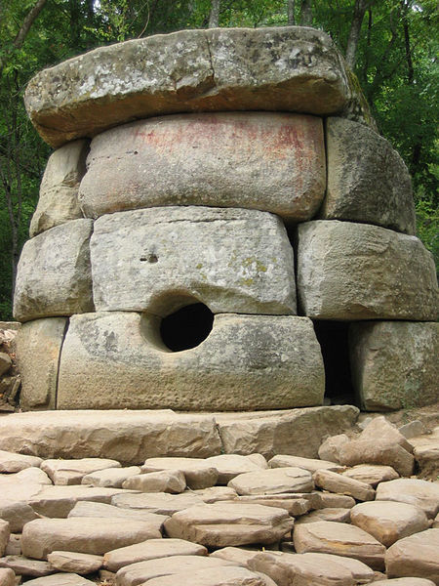
Дольме́н — в переводе с бретонского языка означает «каменный стол».
Обычно дольменом называют сооружение из четырёх вертикально или наклонно стоящих плит, перекрытых пятой плитой – крышей.

Slide 6
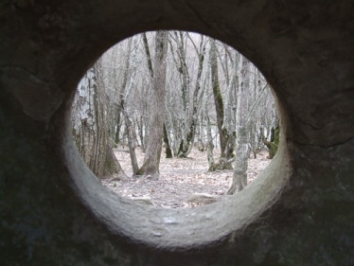
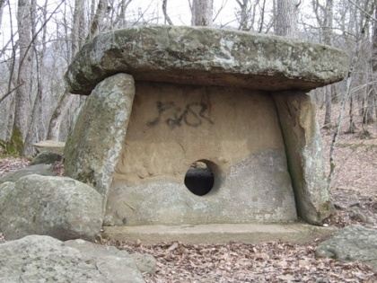
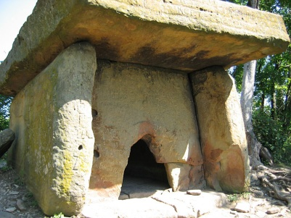
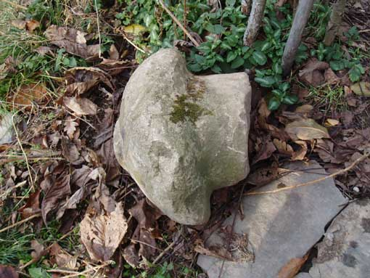
Отверстия и пробки.
В камеры дольменов ведёт небольшое отверстие, проделанное в портальной плите.
Отверстие чаще всего круглые, но бываю овальные или арочные.
Диаметр отверстий от 32 до 43 см.
Отверстия закрывались пробками (втулками). Пробки имели расширяющиеся шляпки и очень напоминали гриб.

Slide 7
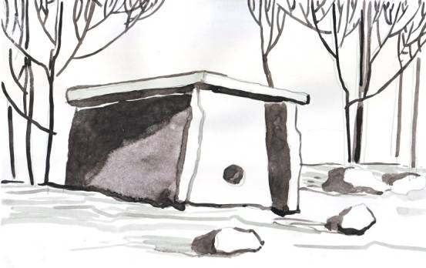
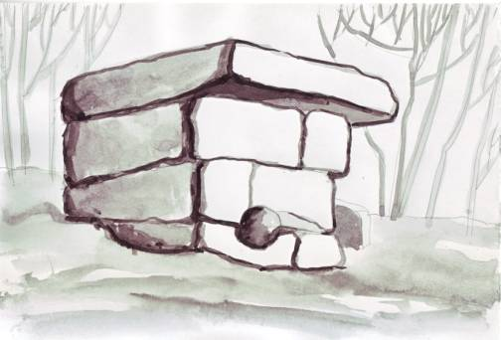
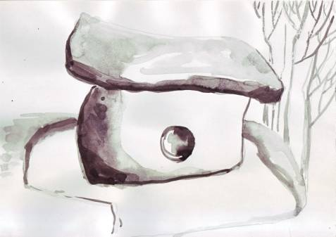
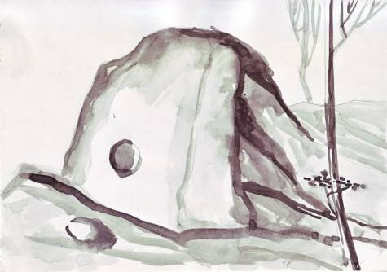
Типы дольменов:
А) плиточные – обычный: стены, перекрытия, а иногда и пол дольмена представляют собой отдельные плиты;
Б) составные – с одной или несколькими стенами, сложенными из более мелких плит и камней;
В) корытообразные - то есть, выбитые целиком в скальной глыбе, но перекрытые отдельной плитой;
Г) дольмены – монолиты – полностью, вместе с крышей, высечены в скале.

Slide 8
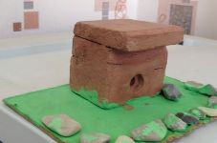
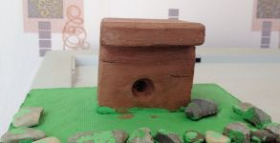
Изготовление дольмена.

Slide 9
СПАСИБО ЗА ВНИМАНИЕ!

